Slide 1

Lífskjarasamningurinn 2019-2022
Varðstaða um kaupmátt launa, lægri verðbólgu og lægri vexti til frambúðar
3. apríl 2019
Birt með fyrirvara um prent- og reiknivillur
Birt með fyrirvara um prent- og reiknivillur

Slide 2





Samsett lausn sem byggir á samstarfi verklýðshreyfingar, atvinnurekenda og stjórnvalda
Hærri laun
Aukinn sveigjanleiki
Lægri
skattar
Lægri
vextir

Slide 3
Megininntak: Tryggja kjarabætur lágtekjuhópa og skapa skilyrði fyrir lækkun vaxta
Kjarasamningurinn felur í sér sérstaka áherslu á kjarabætur til tekjulágs launafólks.
Launahækkanir samningsins eru allar í formi krónutöluhækkana á kauptaxta og föst mánaðarlaun fyrir dagvinnu.
Í því felst breið sátt á vinnumarkaði um að launafólk með lágar tekjur hækki hlutfallslega meira í launum en þeir sem hærri laun hafa.
Kjarabætur
til tekjulágra
Eitt meginmarkmið kjarasamningsins er að stuðla að vaxtalækkun sem gagnast heimilunum og atvinnulífinu einkar vel.
Að mati samningsaðila skapar samningurinn rými til vaxtalækkunar sem eykur ráðstöfunartekjur heimila með íbúðaskuldir og auðveldar fyrirtækjum að standa undir launahækkunum sem felast í kjarasamningnum.
Þá stuðlar vaxtalækkun að lækkun húsaleigu.
Skilyrði til
vaxtalækkunar
Samkeppnis-hæft atvinnulíf
Ein forsenda góðra kjara launafólks og fullrar atvinnu er samkeppnishæfni íslensks atvinnulífs.
Markmið aðila er að standa vörð um kaupmátt launa og stuðla að lágri verðbólgu og lægri vöxtum til frambúðar.
Í samningnum felst bein tenging milli svigrúms atvinnulífsins til launabreytinga og hækkunar launa.
Ákvæði um launaauka vegna framleiðniaukningar tryggir launafólki hlutdeild í ávinningi þegar landsframleiðsla á hvern íbúa eykst umfram tiltekin mörk.
Hagvaxtarauki
Launaþróunar-trygging
Samningurinn tryggir einnig að launafólk sem tekur laun samkvæmt umsömdum launatöxtum fylgi almennri launaþróun verði umtalsvert launaskrið á almennum vinnumarkaði.
Heilbrigður vinnumarkaður
Samningsaðilar vilja treysta í sessi heilbrigðan vinnumarkað þar sem brot á launafólki líðast ekki með því að lögfestar verði aðgerðir gegn kennitöluflakki og félagslegum undirboðum sem jafnframt tryggi jafna samkeppnisstöðu fyrirtækja.

Slide 4

Samsett nálgun í fjögurra ára lífskjarasamningi
Hærri laun
- Sérstök áhersla á kjarabætur tekjulágs launafólks -
1
Aukinn sveigjanleiki og meiri frítími
- Styttri vinnutími, aukinn frítími og fjölskylduvænni vinnustaður -
2
Lægri skattar
- Aðgerðir stjórnvalda til að létta undir með tekjulágu launafólki-
3
Lægri vextir
- Lífskjarasamningur skapar skilyrði til vaxtalækkunar-
4

Slide 5
Samsett nálgun í fjögurra ára lífskjarasamningi
Hærri laun
- Sérstök áhersla á kjarabætur tekjulágs launafólks -
1
Aukinn sveigjanleiki og meiri frítími
- Styttri vinnutími, aukinn frítími og fjölskylduvænni vinnustaður -
2
Lægri skattar
- Aðgerðir stjórnvalda til að létta undir með tekjulágu launafólki-
3
Lægri vextir
- Lífskjarasamningur skapar skilyrði til vaxtalækkunar-
4

Slide 6
Lífskjarasamningurinn er grundvallaður á krónutöluhækkunum
Hagvaxtaraukinn tryggir að hlutur launafólks í verðmætasköpuninni helst stöðugur, sem í dag er sá hæsti meðal ríkja OECD.
Launahækkanir 2019-2022
Þúsundir króna
Taxtahækkun
Hagvöxtur
á mann
Hagvaxtar-
aukinn
+26.000 króna
orlofsuppbótarauki
sem greiðist til allra
fyrir 2. maí 2019
Almenn hækkun
Hagvaxtarauki
> 1,0%
+3.000 kr.
> 1,5%
+5.500 kr.
+26
> 2,0%
+8.000 kr.
> 2,5%
+10.500 kr.
> 3,0%
+13.000 kr.
15,75
17,25
Hagstofan birtir tölur um hagvöxt á mann í mars ár hvert.
Launahækkanir munu því eiga sér stað í maí.
Árleg samningsbundin launahækkun samanstendur af grunnlaunahækkun og launaauka
1. apríl
2019
1. apríl
2020
1. janúar
2021
1. janúar
2022
Lágmarkstekjutrygging strax í 317 þúsund kr.
Hagvaxtaraukinn fer að fullu á taxtalaun en 75% í almenna hækkun

Slide 7
Sviðsmyndir lífskjarasamnings: Hagvaxtaraukinn tryggir hlut launþega í verðmætasköpun þjóðarinnar
1
2
3
Sviðsmynd 1
Hagvöxtur á mann 1%
Sviðsmynd 2
Hagvöxtur á mann 2%
Sviðsmynd 3
Hagvöxtur á mann 3%
Þúsundir
króna
Þúsundir
króna
Þúsundir
króna
3
3
3
2019
2020
2021
2022
2019
2020
2021
2022
2019
2020
2021
2022
17
27
27
28
17
32
32
33
17
37
37
38
99
114
129
Samanlögð hækkun 2019-2022
Samanlögð hækkun 2019-2022
Samanlögð hækkun 2019-2022
Við bætist 26.000 kr. orlofsuppbótarauki sem greiðist út fyrir 2. maí 2019

Slide 8
Launahækkanir samningsins eru í formi krónutöluhækkana á kauptaxta og föst mánaðarlaun
Almenn hækkun
Hækkun kauptaxta
Lágmarkstekjutrygging
Ár
kr.
Ár
kr.
Ár
kr.
2019
+17.000 kr.
2019
+17.000 kr.
2019
317.000 kr.
2020
+18.000 kr.
2020
+24.000 kr.
2020
335.000 kr.
2021
+15.750 kr.
2021
+24.000 kr.
2021
351.000 kr.
2022
+17.250 kr.
2022
+25.000 kr.
2022
368.000 kr.
Orlofsuppbót
+26.000 króna
orlofsuppbótarauki
sem greiðist til allra
fyrir 2. maí 2019
Desemberuppbót
Ár
kr.
Ár
kr.
2019
50.000 kr.
2019
92.000 kr.
2020
51.000 kr.
2020
94.000 kr.
2021
52.000 kr.
2021
96.000 kr.
2022
53.000 kr.
2022
98.000 kr.

Slide 9
Launaþróunartrygging veitir taxtahópum hlutdeild í launaskriði á almennum markaði
Launaþróunartrygging
Á árunum 2020-2022 reiknast ár hvert kauptaxtaauki vegna launaþróunar, að tilteknum skilyrðum uppfylltum.
Dæmi:
Launavísitala hækkar um 5% á viðmiðunartímabilinu.³
Hæsti launataxti hækkaði á sama tíma um 4%..
Útreikningur taxtaaukans byggist á samanburði launaþróunar skv. launavísitölu Hagstofu Íslands fyrir almennan vinnumarkað¹ við hlutfallslega breytingu hæsta virka launaflokks SGS.²
Hækki launavísitalan meira en viðmiðunartaxtinn hækka allir kauptaxtar kjarasamninga um sömu krónutölu sem reiknast sem hlutfall umframhækkunarinnar af
framangreindum kauptaxta.
Útreikninga skal miða við breytingar
milli desembermánaða ár hvert³ og
skal taxtaaukinn bætast við kauptaxta
frá 1. maí ár hvert.
+1%
Launavísitala
Hæsti taxti
Þá munar u.þ.b. 1% (1,05/1,04=0,96%).
Hæsti taxtinn er t.d. 300.000 kr. á mánuði.
Þá reiknast launaþróunartryggingin sem 1% af 300.000 kr. eða 3.000 kr.
¹ leiðrétt með aðferð dr. Kim Ziechang
² lfl. 17 e. 5 ár
³ fyrst m.v. des. 2018 – des. 2019

Slide 10

Samsett nálgun í fjögurra ára lífskjarasamningi
Hærri laun
- Sérstök áhersla á kjarabætur tekjulágs launafólks -
1
Aukinn sveigjanleiki og meiri frítími
- Styttri vinnutími, aukinn frítími og fjölskylduvænni vinnustaður -
2
Lægri skattar
- Aðgerðir stjórnvalda til að létta undir með tekjulágu launafólki-
3
Lægri vextir
- Lífskjarasamningur skapar skilyrði til vaxtalækkunar-
4

Slide 11

Hrein stytting á vinnuviku verslunarmann um 45 mínútur á viku
Frá 1. janúar 2020 þá styttist vinnuvikan hjá öllum verslunarmönnum um 45 mínútur
Vinnuvikan hjá afgreiðslufólki verður 38 klst og 45 mínútur og virkur vinnutími 35 klst og 50 mínútur
Vinnuvikan hjá skrifstofufólki verður 36 klst. og 45 mínútur og virkur vinnutími 35,5 klst
Á ári er styttingin um 35,25 klst. eða tæpir 5 dagar (4 dagar og 5,85 klst.)
Notes:
Ef kaffitímar eru felldir niður að fullu er hægt að stytta vinnuvikuna um 2 klst á viku eða 8,6 tíma á mánuði, 94 tíma á ári eða 13,23 daga á ári.
Afgreiðslufólk þá væru þetta 220 mín á viku eða 3 klst. og 40 mínútur á viku eða 15,87 klst á mánuði, eða 172,33 tíma á ári eða 22 dagar á ári.

Slide 12
Tíminn er dýrmætur: Sveigjanlegri og styttri vinnudagur gerir launafólki kleift að samræma vinnu og einkalíf betur en áður
Sveigjanlegri og styttri vinnudagur
Tilraunarinnar virði
Með því að gera vinnutíma fólks sveigjanlegri hagnast allir.
Möguleikar á styttingu
Á Íslandi er unnin mikil yfirvinna en hjá frændum okkar og frænkum á Norðurlöndum þekkist hún varla.
Þessu viljum við breyta og gera íslenskan vinnumarkað fjölskylduvænni þar sem karlar og konur deila jafnri fjölskylduábyrgð.
1
Hætta fyrr á hverjum degi
2
Hætta fyrir hádegi á föstudögum
3
Safna upp fríi
Stytting vinnuvikunnar tekur gildi 1. janúar 2020
Atvinnurekendur og launamenn þurfa að vera búnir að semja um hvernig stytting á sér stað fyrir 1. desember 2019. Ef ekki næst samkomulag styttist hver dagur um 9 mínútur.
4
Vinnutímastytting með öðrum hætti?

Slide 13
Breytingar á deiltölum
Við styttingu vinnuvikunnar breytast deilitölur til að finna tímakaup.
Deilitölur hjá afgreiðslufólki verða: 167,94 í stað 170 og fyrir virkan vinnutíma 155,3 í stað 158,5
Deilitölur hjá skrifstofufólki verða: 159,27 í stað 160 og fyrir virkan vinnutíma 153,86 í stað 157,1
Yfirvinna reiknast þegar ofangreindum vinnutíma er náð á mánuði.
Við breytingu á deilitölum þá hækkar tímakaup í dagvinnu um 1,2% hjá afgreiðslufólki og um 0,5% hjá skrifstofufólki.
Notes:
Ef engin breyting verður á vinnutíma þá hækka launin. Greiddir 3,21 yfirvinnutímar á mánuði hjá afgreiðslufólki og skrifstofufólki.

Slide 14
Aðrar breytingar á kjarasamningi
Rýmri réttur starfsmanna að taka orlof umfram 20 daga að vetri.
Breytingar á texta vegna síma starfsmanna á vegum atvinnurekanda
Bókun um fjármögnun á leiguíbúðafélagi
Bókun um nýtt launakerfi
Bókun um starfsmenntamál
Notes:
Ef engin breyting verður á vinnutíma þá hækka launin. Greiddir 3,21 yfirvinnutímar á mánuði hjá afgreiðslufólki og skrifstofufólki.

Slide 15
Nýr samningur fyrir starfsfólk í ferðaþjónustu
Gildir fyrir samsett störf í afgreiðslu og þjónustu hjá afþreyingar- og ferðaþjónustufyrirtækjum. t.d. afgreiðsla hjá bílaleigu, hvalaskoðun, ferjum, söfnum o.fl.
Heimilt að setja upp vaktir þá eru álög eins og í aðalkjarasamningi 40% um kvöld og helgar og 50% á nóttinni.
Heimilt að semja um vinnu á helgi- og stórhátíðardögum í ráðningarsamningi en þá kemur vetrarfrí á móti vinnu á þessum dögum.
Neysluhlé eins og í samningu um gestamóttöku eða 5 mín fyrir hvern unninn klukkutíma.
Sömu launataxtar og í gestamóttöku.

Slide 16

Samsett nálgun í fjögurra ára lífskjarasamningi
Hærri laun
- Sérstök áhersla á kjarabætur tekjulágs launafólks -
1
Aukinn sveigjanleiki og meiri frítími
- Styttri vinnutími, aukinn frítími og fjölskylduvænni vinnustaður -
2
Lægri skattar
- Aðgerðir stjórnvalda til að létta undir með tekjulágu launafólki-
3
Lægri vextir
- Lífskjarasamningur skapar skilyrði til vaxtalækkunar-
4

Slide 17
Aðgerðir stjórnvalda: Skattar lækkaðir með sérstaka áherslu á tekjulága hópa
Ábati skattkerfisbreytinga á ráðstöfunartekjur
Krónur
10.000
Aðrar breytingar
Viðbótarskattbreytingar stjórnvalda til að liðka fyrir kjarasamningsgerð
10.000 kr. í fyrirhugaðar skattalækkanir er ígildi 15.900 kr. launahækkunar fyrir skatt
Komið verður á fót þriggja þrepa skattkerfi.
Mánaðarlaun við enda fyrstu þrepamarka m.v. 4% skylduframlag í lífeyrissjóð eru 343.984 kr.
Ábati þeirra mánaðarlauna yrði alls 10 þ. kr..
Áður kynntar
skattkerfisbreytingar
Áhrif skattkerfisbreytinga á tekjur

Slide 18



Aðgerðir stjórnvalda: Barnabætur hækkaðar og skerðingarmörk þeirra hækki
Einstætt foreldri
með 2 börn, annað yngra en 7 ára
Foreldrar í sambúð
með 2 börn, annað yngra en 7 ára
Hækkun barnabóta
Krónur m.v mánaðartekjur einstæðs foreldris
Hækkun barnabóta
Krónur m.v mánaðartekjur foreldra
9.500 kr. hækkun
barnabóta er ígildi
15.000 kr. launahækkunar
fyrir skatt
14.000 kr. hækkun barnabóta er ígildi
22.000 kr. launahækkunar
fyrir skatt
17
0
300.000
500.000
900.000
600.000
1.000.000
1.800.000
Barnabætur hafa hækkað um allt að 9.500 kr. á mánuði fyrir einstætt foreldri
Barnabætur hafa hækkað um allt að 14.000 kr. á mánuði fyrir foreldra í sambúð

Slide 19


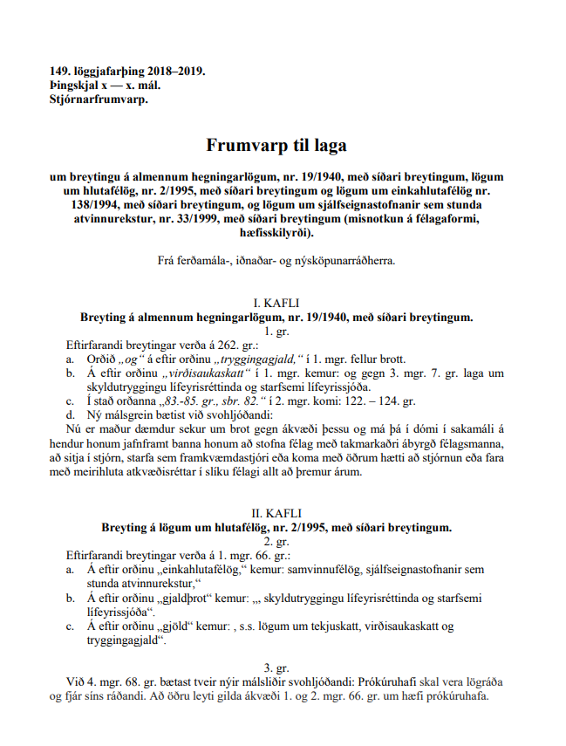

Aðrar aðgerðir stjórnvalda til að liðka fyrir kjarasamningsgerð
Fjárlög 2019
Átakshópur í húsnæðismálum
Barist gegn kennitöluflakki
Fjármálaætlun 2020-2024
Hækkun hámarksfjárhæða í fæðingarorlofi
Sérstök hækkun persónuafsláttar
Efla félagslega húsnæðiskerfið
Aukin leiguvernd
Hraðari uppbygging
Ráðstöfun ríkislóða
Frumvarp til að sporna gegn kennitöluflakki lagt fram.
Aðgerðir gegn félagslegum undirboðum og brotastarfsemi á vinnumarkaði
Lenging fæðingar orlofs í 12 mánuði
Hækkun stofnframlaga til félagslegs húsnæðis

Slide 20
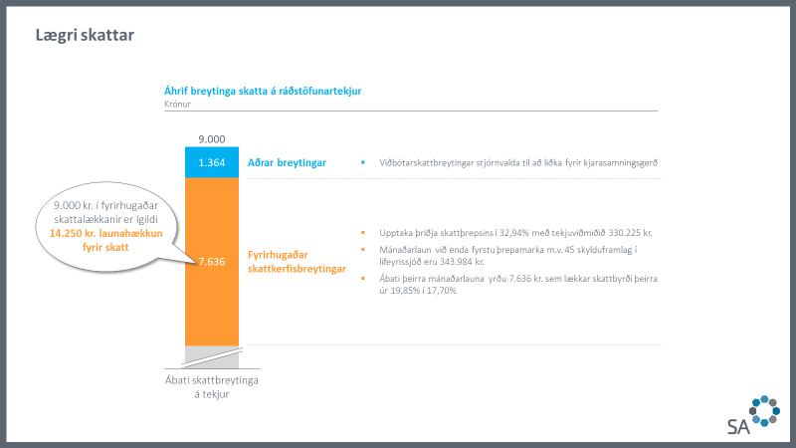
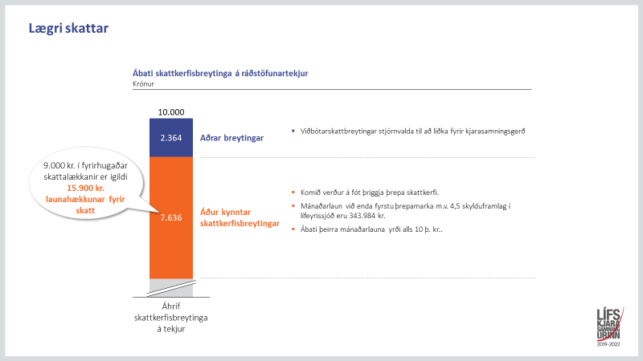
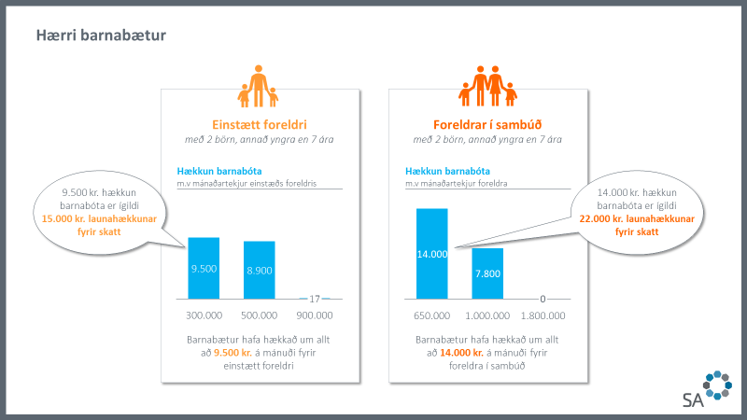
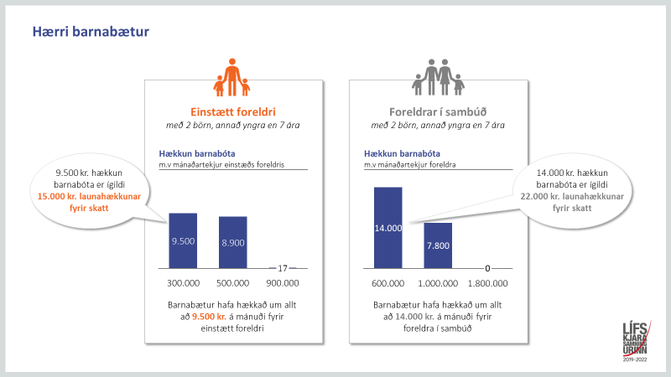
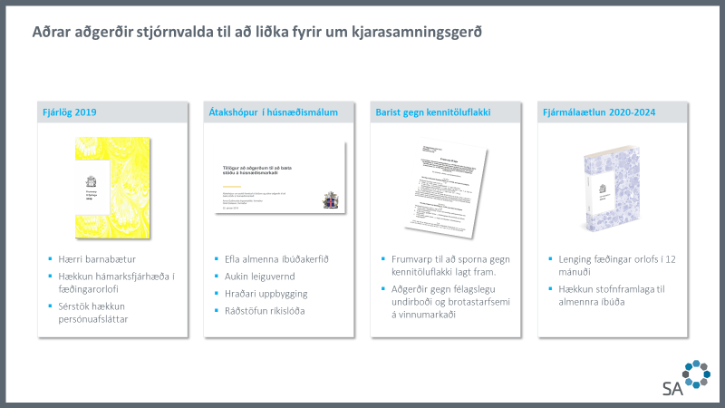
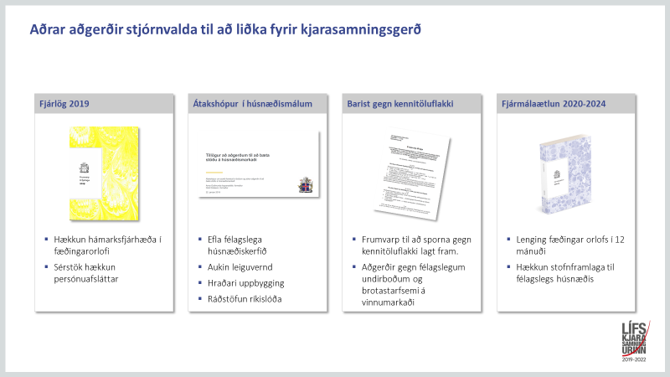
Samantekt: Skattalækkun og aðrar aðgerðir stjórnvalda eru lykilatriði til að liðka fyrir gerð kjarasamninga
  Upptaka nýs lægsta þreps tekjuskatts lækkar skatta um 7.636 krónur á mánuði. Það lækkar skattbyrði tekna við 330.000 þrepaviðmið nýja skattþrepsins úr 19,85% í 17,7%.
  Þetta ásamt viðbótarskattbreytingum stjórnvalda mun lækka skatta á þá tekjulægstu um 10.000 krónum á mánuði. Þegar þessar aðgerðir hafa komið til fullrar innleiðingar jafngildri það hækkun launa um 15.900 krónur á mánuði fyrir skatta.
10.000 kr.
skattalækkanir
  Hærri barnabætur gagnast einkum barnafólki með lágar tekjur. Þannig getur einstætt foreldri fengið 9.500 kr. hækkun á barnabótum og foreldrar í sambúð 14.000 kr.
  9.500 kr. í hærri barnabótum samsvara 15.000 kr. launahækkun fyrir skatta.
  Þá verða skerðingarmörk barnabótanna einnig hækkuð
15.000 kr. hærri
barnabætur
  Breyting á tekjuskatti einstaklinga er aðeins ein af mörgum aðgerðum stjórnvalda.
  Þegar hefur komið til hækkun atvinnuleysisbóta, hámarksfjárhæð fæðingarorlofs og sérstök hækkun persónuafsláttar.
  Fyrirhugaðar eru aðgerðir í húsnæðismálum, aðgerðir gegn brotastarfsemi á vinnumarkaði auk lengingu fæðingarorlofs.
Fleiri aðgerðir stjórnvalda

Slide 21

Samsett nálgun í fjögurra ára lífskjarasamningi
Hærri laun
- Sérstök áhersla á kjarabætur tekjulágs launafólks -
1
Aukinn sveigjanleiki og meiri frítími
- Styttri vinnutími, aukinn frítími og fjölskylduvænni vinnustaður -
2
Lægri skattar
- Aðgerðir stjórnvalda til að létta undir með tekjulágu launafólki-
3
Lægri vextir
- Lífskjarasamningur skapar skilyrði til vaxtalækkunar-
4

Slide 22
Meginmarkmið lífskjarasamnings er að skapa hér skilyrði fyrir lækkun vaxta
Verðbólga ræðst að mestu leyti af þróun gengis krónunnar, launa og húsnæðisverðs. Þar af leiðir að:
Skilyrði til lækkunar vaxta
Skynsamur lífskjarasamningur til fjögurra ára. Felur í sér beina tengingu milli svigrúms atvinnulífsins til launabreytinga og hækkunar launa.
Stöðugt gengi krónunnar. Ólíkt fyrri niðursveiflum er Ísland nú vel í stakk búið til að takast á við efnahagsáfall sem dregur úr líkum á veikingu krónunnar.
Jafnvægi á húsnæðismarkaði. Aukið framboð íbúðarhúsnæðis mun áfram draga úr verðhækkun íbúða.
1
Skynsamir kjarasamningar
2
Jafnvægi á fasteignamarkaði
3
Stöðugt gengi krónunnar
Skapar hér skilyrði til vaxtalækkunar
Ummæli Gylfa Zoega nefndarmanns peningastefnunefndar 31. mars 2019:
„Semj­ist um hóf­leg­ar launa­hækk­an­ir verður mögu­legt að lækka vexti hér á landi. Þjóðarbúið er vel í stakk búið til að tak­ast á við áfallið sem fylgdi gjaldþroti WOW air.“

Slide 23






Lækkun vaxta eykur ráðstöfunartekjur heimila, stuðlar að áframhaldandi hagvexti og fjölgun starfa
Af hverju skiptir máli að vextir lækki?
1
2
3
4
5
6
Aukinn kaupmáttur
Jafnvægi á húsnæðismarkaði
Aukin fjárfesting og nýsköpun
Eykur samkeppnishæfni
Styður við hagvöxt
Styður við fjölgun starfa
Lægri vextir auka ráðstöfunartekjur heimila.
Lægri vextir styðja við fjárfestingu íbúða og jafnvægi næst fyrr á húsnæðismarkaði. Stuðlar að lækkun húsaleigu.
Lægri vextir styðja við fjárfestingu og nýsköpun. Örva þar með eftirspurn í hagkerfinu.
Lægri vextir auðvelda fyrirtækjum að standa undir launahækkunum og styðja við samkeppnishæfni.
Lægri vextir styðja við hagvöxt og bæta lífskjör almennings.
Lægri vextir styðja við fjölgun starfa.

Slide 24


Kjarasamningar eru risavaxin breyta í efnahagslegu tilliti
Vextir Seðlabanka Íslands
Vextir á 7 daga veðlánum
10
=
%
=
%
9
8
Kjarasamningar 2011
Seðlabankinn brást við með vaxtahækkun
Kjarasamningar 2015
Seðlabankinn brást við með vaxtahækkun
7
6
5
4
Kjara-samningar 2014
%
Kjara-samningar 2014
%
=
=
3
2
Kjarasamningar 2014
Seðlabankinn brást við með vaxtalækkun
Kjarasamningar 2019 skapi forsendur fyrir vaxtalækkun
1
0
2010
2011
2012
2013
2014
2015
2016
2017
2018
2019
2020
Útlánsvextir Seðlabanka Íslands eru nú 5,25%

Slide 25








Mikilvægt er að standa vörð um kaupmátt launa, tryggja stöðugleika og stuðla að lægri vöxtum til frambúðar
Stýrivextir í völdum ríkjum frá 2001
meðaltal á árunum 2001-2019
Lífskjarasamningur skapar skilyrði fyrir vaxtalækkun
Ísland
7,6%
Í gegnum tíðina hafa Íslendingar búið við mikla verðbólgu og háa vexti. Þar til nú.
Lífskjarasamningur stuðlar að lækkun vaxta.
Lítil skuldsetning, hátt sparnaðarhlutfall og rúmur gjaldeyrisvaraforði gætu skapað skilyrði til frekari lækkunar vaxta.
Mesta kjarabót heimila er að standa vörð um kaupmátt launa, tryggja litla verðbólgu og lægri vexti til frambúðar.
Noregur
2,6%
Danmörk
1,8%
Finnland
1,6%
Evrusvæðið
1,6%
Svíþjóð
1,6%
Bandaríkin
1,6%
Bretland
2,3%

Slide 26




Sýnidæmi: Möguleg áhrif 1% vaxtalækkunar á ráðstöfunartekjur lág- og meðaltekjufólks
1
2
3
4
Hjón með meðallaun
Hjón með laun við neðri fjórðungsmörk
Einstaklingur með meðallaun
Einstaklingur með laun við neðri fjórðungsmörk
1% lægri vextir auka ráðstöfunartekjurnar um 20 þúsund krónur eða 3,2%.
Greiðslubyrði minnkar um 9,6 milljónir króna á greiðslutíma lánsins.
1% lægri vextir auka ráðstöfunartekjurnar um 20 þúsund krónur eða 4,2%.
Greiðslubyrði minnkar um 9,6 milljónir króna á greiðslutíma lánsins.
1% lægri vextir auka ráðstöfunartekjurnar um 13 þúsund krónur eða 4,7%.
Greiðslubyrði minnkar um 6,5 milljónir króna á greiðslutíma lánsins.
1% lægri vextir auka ráðstöfunartekjurnar um 13 þúsund krónur eða 6,2%.
Greiðslubyrði minnkar um 6,5 milljónir króna á greiðslutíma lánsins.
Aukning ráðstöfunartekna
%
4,7%
6,2%
3,2%
4,2%
Hjón með meðallaun
Hjón með laun við neðri fjórðungsmörk
Einstaklingur með meðallaun
Eintaklingur með laun við neðri fjórðungsmörk
Laun miðast við heildarlaun verkafólks 2017 skv. Hagstofu Íslands að viðbættri almennri hækkun 2018
Dæmi eru tekin af 20 m.kr. láni einstaklings og 30 m.kr. láni hjóna.

Slide 27
Lífskjarasamningurinn er samsett lausn sem byggir á samstarfi verklýðshreyfingar, atvinnurekenda og stjórnvalda
Heildarhækkun tekur ekki tillit til hagvaxtartengds launaauka
Dæmi: Heildaráhrif á kjör verkafólks
Launaflokkur 4 - Almennt verkafólk¹
30.300
409.135
Hærri laun
Lægri skattar²
29.300
Lægri vextir^{2, 4}
+5.300
Hærri barnabætur^{2, 3}
40.050
+5.300
+26.000 króna
orlofsuppbótarauki
sem greiðist til allra
fyrir 2. maí 2019
42.750
266.735
2018
2019
2020
2021
2022
Samtals
¹M.v. mánaðarlaun
²Ígildi launahækkana fyrir skatt
³Barnabætur m.v. einstætt foreldri með 2 börn, annað yngra en 7 ára
⁴Lægri greiðslubyrði 20 milljóna króna láns á íbúð m.v. lækkun vaxta um 1% á árunum 2019-2020

Slide 28
Lífskjarasamningur styður við sterkan viðnámsþrótt íslenska hagkerfisins og skapar skilyrði til áframhaldandi hagvaxtar og lægra vaxtastigs.
Hátt sparnaðarhlutfall – sparnaður á Ísland er hár í sögulegum og alþjóðlegum samanburði
Skuldsetning sögulega lág – skuldir heimila, fyrirtækja og hins opinbera hafa verið greiddar niður. Þjóðarbúið er því betur í stakk búið til að takast á við efnahagsáfall.
Hrein erlend eignastaða jákvæð – erlendar skuldir hafa verið greiddar niður og erlendar eignir vaxið. Íslendingar eru í fyrsta skipti hreinir lánveitendur til útlanda.
Jafnvægi í opinberum rekstri – afkoma hins opinbera er jákvæð og gert ráð fyrir að svo verði áfram fram til ársins 2024. Ný lög um opinber fjármál tryggja aukna festu í opinberum fjármálum og styrkja stöðu hins opinbera til langs tíma.
Rúmur gjaldeyrisvaraforði – Seðlabankinn hefur verulegt svigrúm til að bregðast við gengissveiflum. Rúmur gjaldeyrisforði skapar aukið traust á íslensku efnahagslífi og mildar aðlögun þegar efnahagsforsendur breytast.
Gjaldeyristekjur á breiðari grunni – sem stuðlar að aukinni áhættudreifingu og styrki stöðu Íslands.
Aukin hagsæld og lægra vaxtastig – ábyrg hagstjórn er forsenda efnahagslegs stöðugleika. Samfara skynsamlegum lífskjarasamningi og ábyrgri stjórn ríkisfjármála skapast nú forsendur til lægra vaxtastigs á Íslandi.
Sterkur viðnámsþróttur Íslands skapar skilyrði til bættra lífskjara. Ef vel tekst til eru allar forsendur til að hér verði áfram hagvöxtur sem bætir lífskjör landsmanna.

